Slide 1


KẾ HOẠCH BÀI DẠY
MÔN: MĨ THUẬT
LỚP: 1
Giáo viên: Nguyễn Thị Ngọc Anh

Slide 2


Slide 3


Slide 4


Slide 5

Học sinh biết cách nặn các khối cơ bản.
Vận dụng nặn được một đồ vật có khối cơ bản.

Slide 6
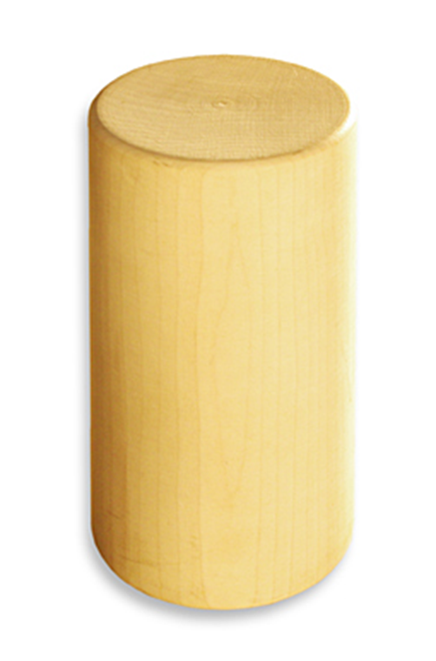
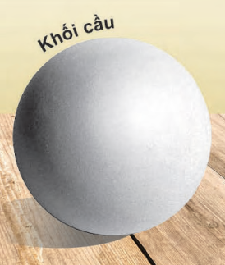
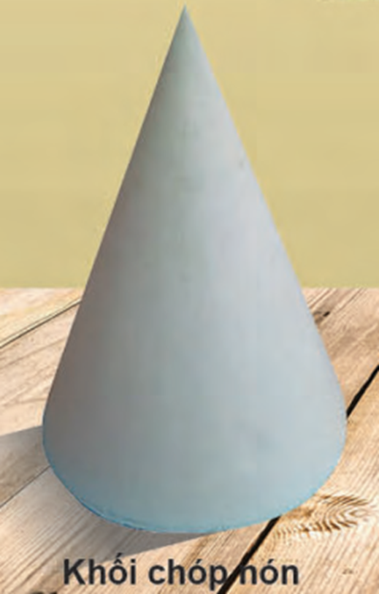
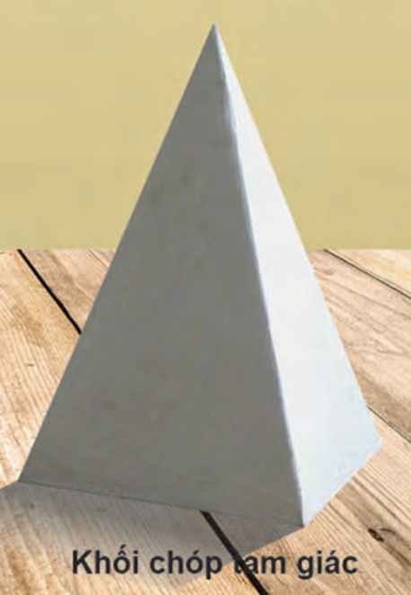
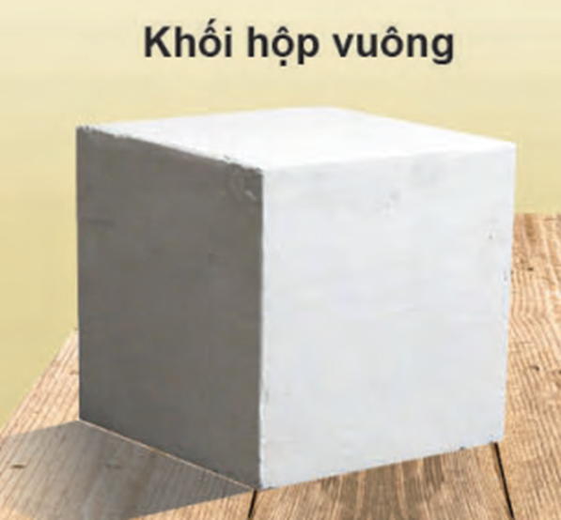

Slide 7
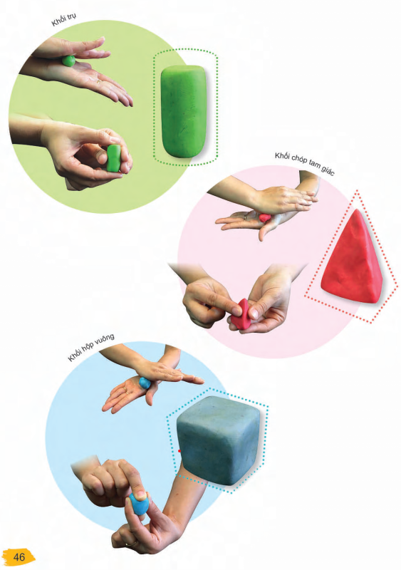

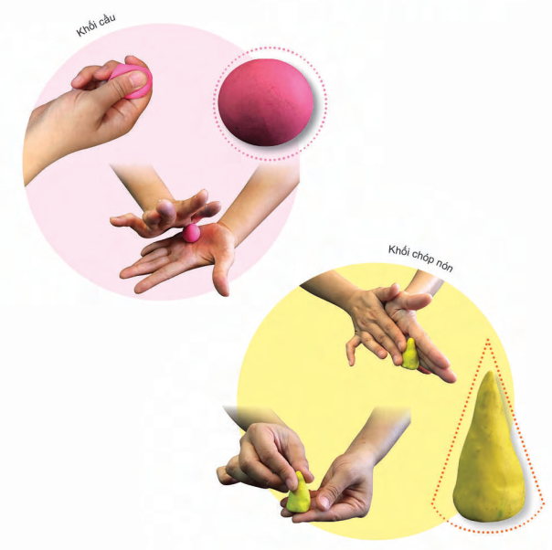

Slide 8
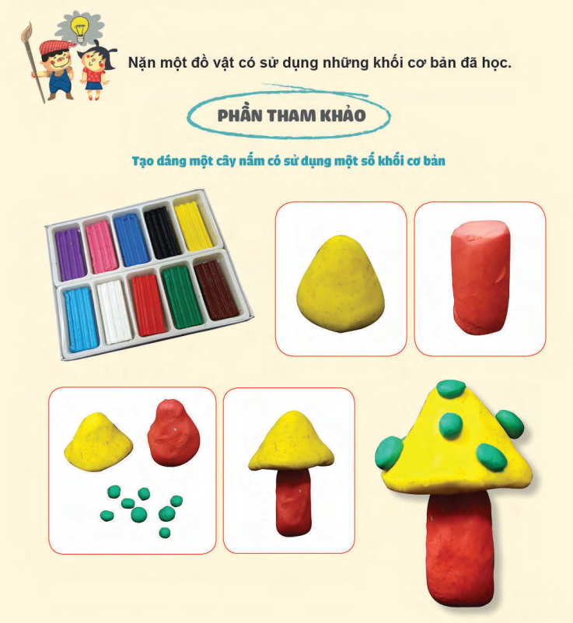

Slide 9

Thể hiện sản phẩm
Nặn một đồ vật có sử dụng những khối cơ bản đã học.

Slide 10
Trưng bày sản phẩm

Slide 11
Sản phẩm của em có dạng khối gì?
Em thích sản phẩm nào nhất?

Slide 12


